Slide 1
Actividad Práctica
Queridos niños y niñas, queremos que te entretengas aprendiendo… por eso vamos a realizar un trabajo práctico para entender cómo funciona una palanca, para esto necesitarás:
HAREMOS UNA …PALANCA DE PRIMER GRADO: LA BALANZA
DOS BOTELLAS PLÁSTICAS
CORTACARTÓN Y TIJERAS
CINTA ADHESIVA O SCOTCH
MATERIALES PARA DECORAR Y PINTAR

Slide 2
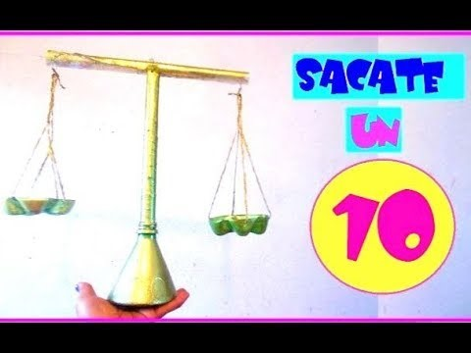
OBSERVA EL SIGUIENTE VIDEO PARA VER EL PASO A PASO…

Slide 3
ESTA ACTIVIDAD SERÁ ENTREGADA DE VUELTA A NUESTRAS CLASES PRESENCIALES…LA IDEA ES QUE PIDAS AYUDA A UN ADULTO SÓLO EN AQUELLAS COSAS QUE SEAN PELIGROSAS, COMO CORTAR O USAR LA PLANCHA…
UNA VEZ TERMINADO TU TRABAJO DEBES PINTAR Y DECORAR PARA OBTENER UN HERMOSA PALANCA DE PRIMER GRADO.
¡MANOS A LA OBRA!

